Slide 1
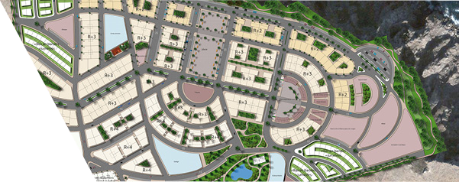
AVIS DE VENTE A GUICHET OUVERT
Lots de terrains de divers types
Oujda
La Société Al Omrane
Région de l’Oriental
annonce des promotions très importantes pour les opérations désignées ci-dessous :
Les personnes intéressées sont invitées à prendre contact auprès de notre agence d’Oujda sise à Bd Bekay Lahbil, place 3 Mars Immeuble C Oujda à partir de la date d’apparution .
pour toutes informations complémentaires,
Veuillez contacter le numéro suivant:
Téléphone:05 36 68 27 65
Opération | Nombre d’unités | Type de Produits | Sup.(min-max) /m²
JORF LAKHDAR EXTENTION | 7 | HC4 | 336-544
ANNAJD 1 | 1 | HC4 | 191
ANNAJD 2 | 6 | HC4 | 145-388
ANNAJD 3 | 1 | HC2 | 200
QADISSIA | 3 | MAGASINS | 28-29
WIFAK | 1 | HC2 | 112
 | 10 | HC3 | 150-348
 | 1 | HAMMAM | 452
.
www.alomrane.gov.ma
Prix d´une communication locale
Al Omrane Région de l’Oriental Bd Bekay Lahbil, place 3 Mars Immeuble C -Oujda.
Tél : 05 36 68 27 65 / Fax : 05 36 68 69 24
Al Omrane Région de l’Oriental est une filiale du Groupe Al Omrane

